Slide 1


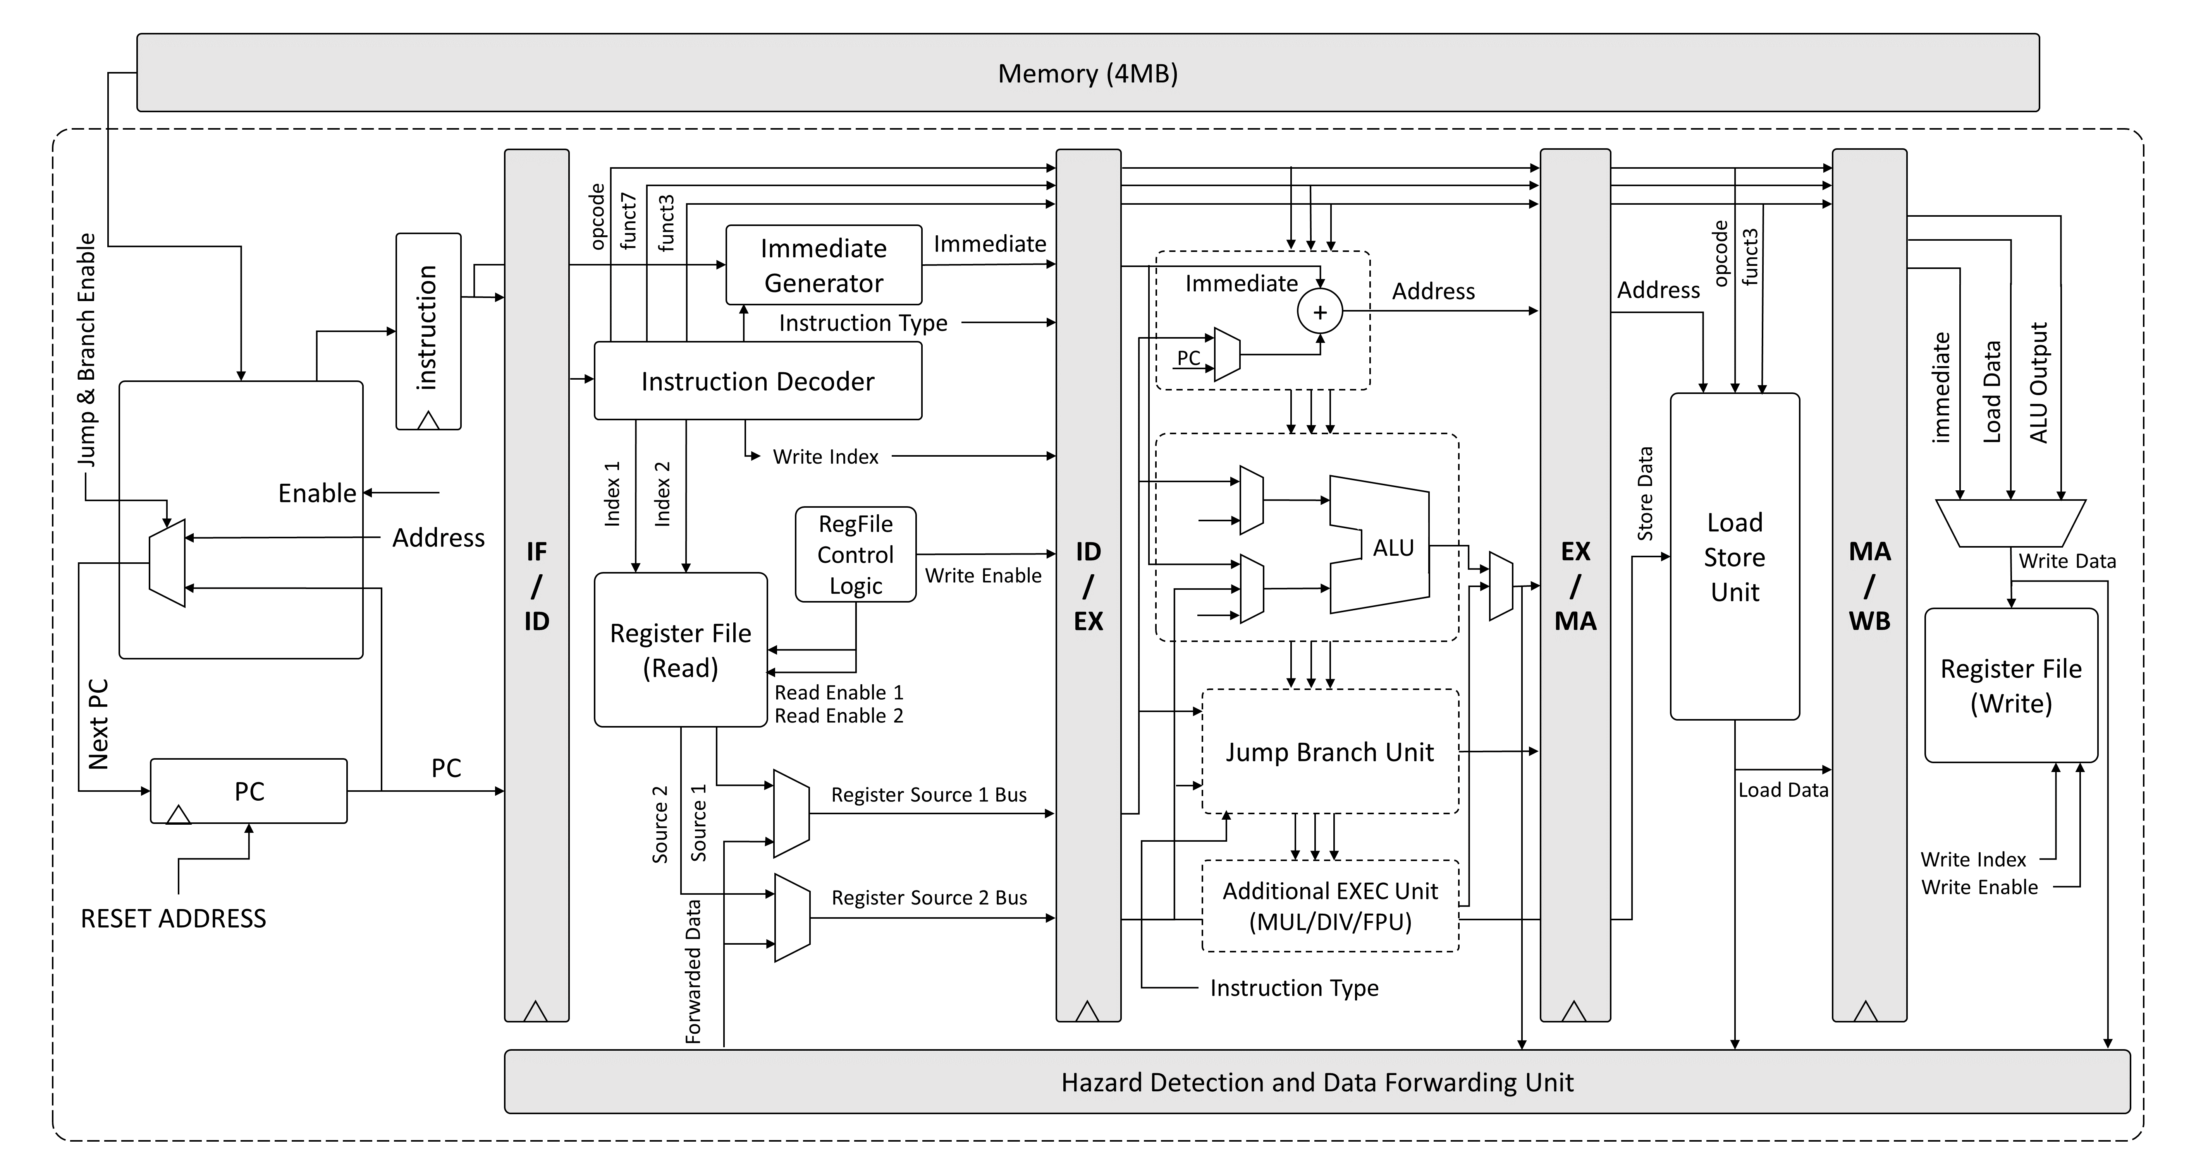
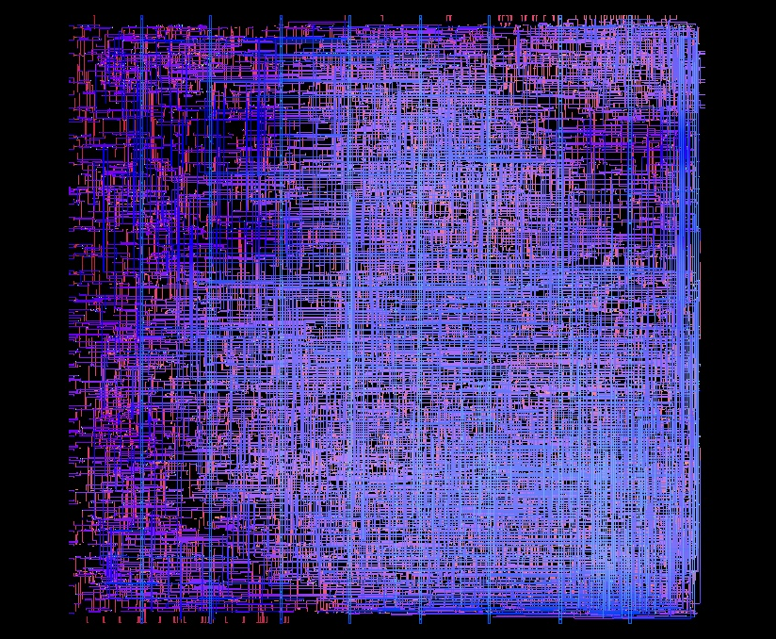
طراحی پردازنده 32 بیتی با معماری RISC-V
نام دانشجو: آروین دلاوری نام استاد کارآموزی: دکتر میرزاکوچکی
شرح فعالیت انجام شده و نتایج
ویژگی ها/مزایای فرآیند تولید
خلاصه کارآموزی
طراحی مدار ضرب کننده تقریبی با خطای قابل کنترل و بررسی عملکرد آن در الگوریتم پردازش تصویر و مقایسه نتایج با طرح های موجود
طراحی پردازنده کامل با استفاده از زبان توصیف سخت افزار Verilog
تطبیق پردازنده با کامپایلر استاندارد GCC برای اجرای برنامه به زبان C
طراحی و تولید یک نرم افزار کامل جهت اجرای برنامه کاربر روی پردازنده، منطبق با سیستم عامل های ویندوز و لینوکس
سنتز، چیدمان و رسم اتصالات نهایی جهت طراحی فیزیکی تراشه ریزپردازنده
محاسبات تقریبی، موضوع جدید و مورد بحثی در طراحی دیجیتال می‌باشد که هدف از بررسی و تحقیق در این زمینه، بهبود سرعت، مساحت و توان مصرفی طرح های دیجیتال مورد استفاده در واحد های پردازشگر می‌باشد. با جایگزینی واحد های محاسباتی تقریبی با میزان خطای قابل قبول، به جای واحد های محاسباتی دقیق میتوان به مزایایی مانند سرعت بیشتر و یا توان مصرفی کمتر دست یافت. پس از مطالعه مقالات متعدد و تحقیقات در رابطه با عملیات های ریاضی تقریبی که امروزه در پردازنده ها و واحد های پردازشگر شتابدهنده های هوش مصنوعی و پردازش تصویر استفاده می‌شود، اقدام به بهبود یکی از طرح های ارائه شده در مقاله ای بین المللی شد و حاصل آن طراحی ضرب کننده جدیدی بود که میزان خطای آن قابل کنترل می‌باشد.
بعد از طراحی ضرب کننده، طراحی یک پروسسور 32 بیتی با معماری RISC-V آغاز گردید که از مزایای طراحی ماژولار، پایپلاین 5 مرحله ای و واحد کنترل غیر متمرکز بهره‌ مند می‌باشد. پردازنده طراحی شده با تکنولوژی 0/18 میکرون TSMC فرکانس کاری 250 مگاهرتز را دارا می‌باشد، که در مقایسه با پردازنده های میکروکنترلری و سیستم های نهفته هم ردیف خود عدد بسیار خوبی است.
طراحی یک پردازنده 32 بیتی تحت معماری RISC-V
طراحی یک ضرب کننده تقریبی کم مصرف و پر سرعت برای کاربرد های پردازش تصویر
ویژگی ها:
ضرب‌کننده تقریبی با خطای قابل تنظیم برای عملیات های پردازش تصویر و هوش مصنوعی
پردازنده پایپلاین با واحد کنترل غیر متمرکز و طراحی قابل گسترش و ماژولار
فرکانس کاری 250 مگاهرتز و قابل مقایسه با پردازنده های معروف و صنعتی ARM در درستهCortex M0، M3 و M4.
معرفی محل کارآموزی
پژوهشکده الکترونیک دانشگاه علم و صنعت ایران
آزمایشگاه طراحی مدار مجتمع دیجیتال
نوع فعالیت: طراحی، شبیه سازی و پیاده سازی مدار های دیجیتال با استفاده از زبان های توصیف سخت افزار و برد های FPGA، توسط نرم افزار های برنامه نویسی توصیف سخت افزار و سنتز مدار های دیجیتال
شکل 2 بلوک دیاگرام پردازنده
کاستی ها/ چالش های صنعتی موجود
1- کمبود منابع و مراجع آموزشی کامل و رایگان در زمینه طراحی پردازنده های نوین
2- عدم وجود بستر مناسب برای صنعت نیمه هادی و طراحی دیجیتال در کشور، در مرحله ساخت و تولید
3- عدم دسترسی به نرم افزار های تخصصی و صنعتی سنتز و تبدیل به مدار مجتمع فشرده
فرایندهای تولید در محل کارآموزی
1- طراحی مدار های دیجیتال در سطح معماری و رسم بلوک دیاگرام و مطالعات گسترده در زمینه معماری مورد نظر
2- طراحی و اجرا در سطح RTL و شبیه سازی آن با استفاده از زبان توصیف سخت افزار Verilog
3- سنتز و تبدیل کد مدار دیجیتال به طرح فیزیکی تراشه با استفاده از ابزار های متن باز موجود برای انجام فرآیند RTL to GDS
دستاوردها/پیشنهادها برای رفع چالش ها
1- تهیه نرم افزار های حرفه ای و صنعتی طراحی دیجیتال توسط دانشگاه ها
2- در نظر گرفتن آموزش های منطبق با تکنولوژی روز در زمینه طراحی دیجیتال در مراکز آموزش عالی
3- تهیه برد های FPGA و پردازشی نسل جدید
شکل 1 طرح فیزیکی پردازنده

